Slide 1
Организация архитектуры персонального компьютера

Slide 2
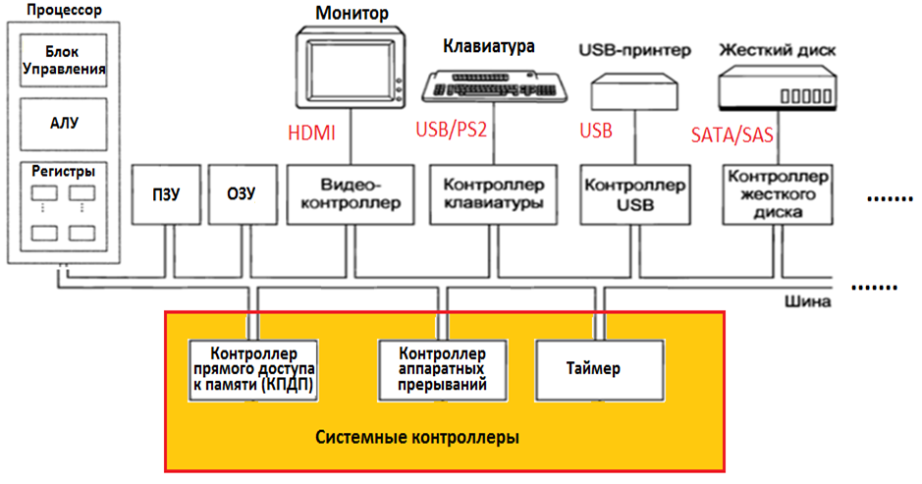
Архитектура компьютера ( по Фон-Нейману)

Slide 3
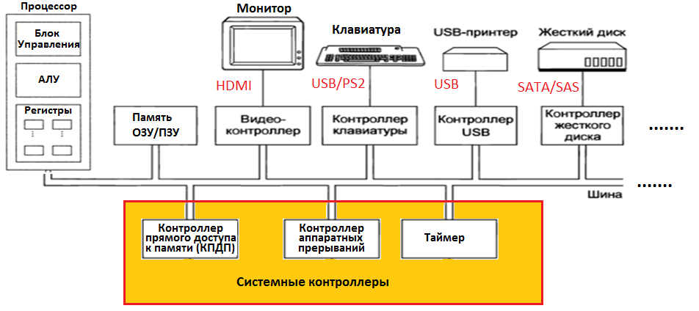
Архитектура компьютера (Фон-Неймана)
Процессор
Память
Устройства ввода – вывода и хранения (периферийные устройства ПУ)
Контроллеры шин устройств ввода вывода и хранения (контроллеры ввода-вывода)
Системные контроллеры
Шина ввода-вывода – связывает процессор с контроллером ПУ и системными контроллерами
Периферийное устройство преобразует информацию, понятную человеку в информацию, понятную компьютеру.
Notes:
Процессор – вычислительное устройство, которое может выполнять определенный набор машинных команд.
Память – устройство, которое хранит программу, представленную в виде машинных команд процессора.
Устройства ввода – вывода осуществляют ввод вывод информации.
Шина – связывает устройства друг с другом

Slide 4
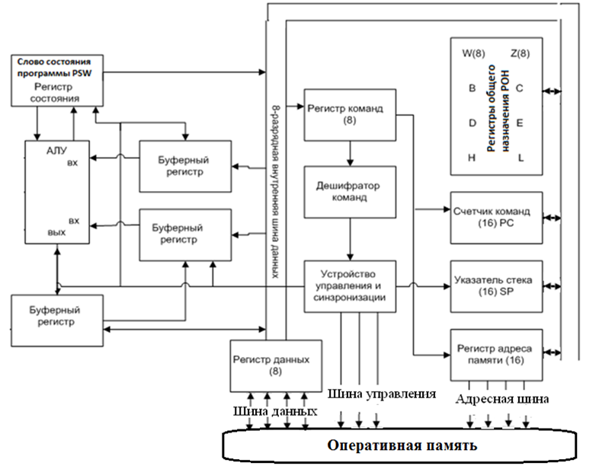
Обобщенная архитектура процессора

Slide 5
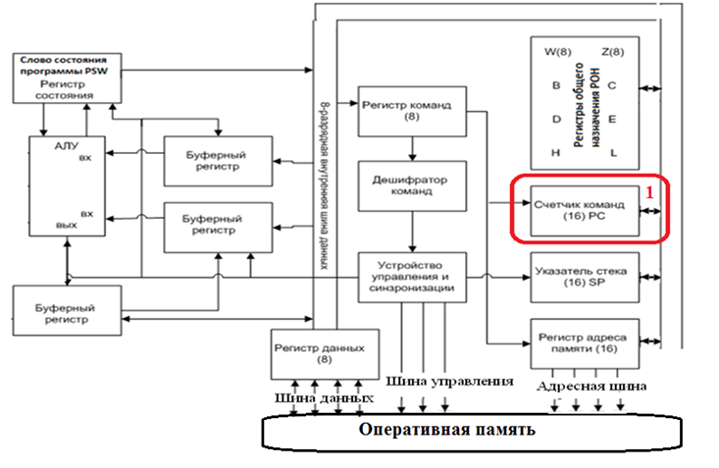
Работа процессора
В счетчик команд заносится адрес ячейки памяти, содержащий первую команду программы.
Адрес поступает в регистр адреса памяти и храниться там на время обращения к памяти

Slide 6
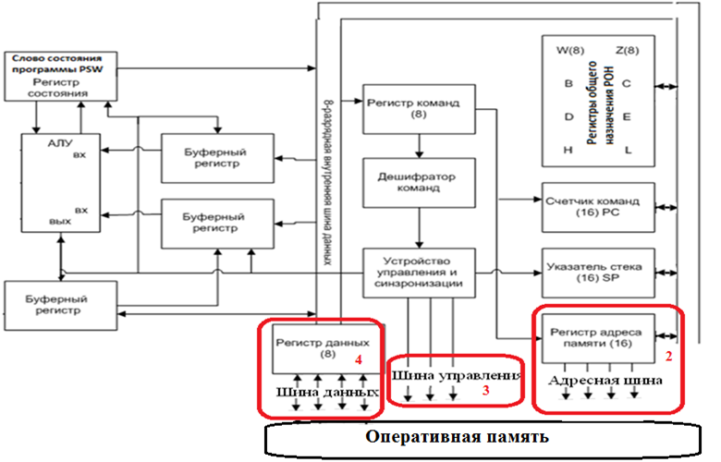
Работа процессора
Адрес команды через регистр адреса поступает на шину адреса памяти.
По сигналу управления процессор считывает команду, находящуюся по этому адресу на шину данных и записывает её в регистр данных процессора.

Slide 7
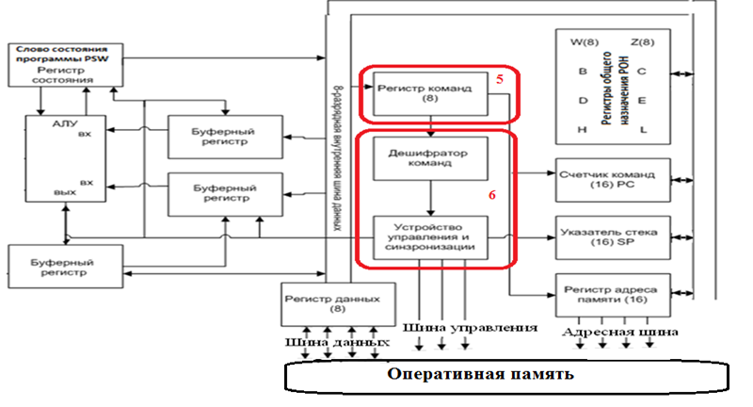
Работа процессора
Из регистра данных текущая команда поступает в регистр команды. Там команда дешифруется и анализируется устройством управления.
В зависимости от кода операции Устройство управления вырабатывает управляющие сигналы для управления внутренними элементами процессора.

Slide 8
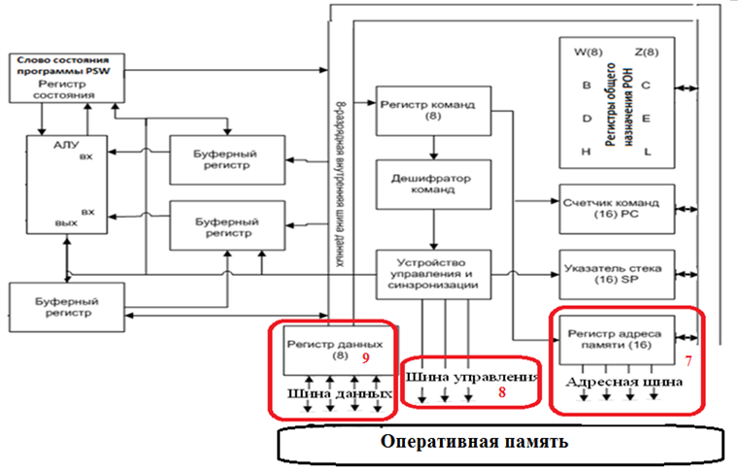
Работа процессора
Если машинная команда использует данные из памяти, УУ определяет их адреса и вырабатывает сигналы для чтения данных из памяти во внутренние регистры.

Slide 9
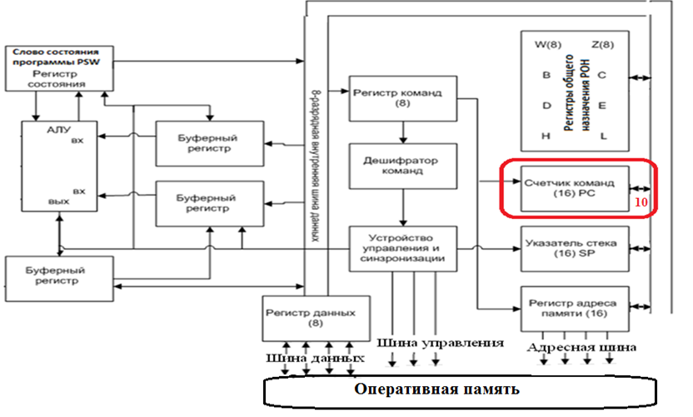
Работа процессора
Содержимое счетчика команд во время выполнения текущей команды увеличивается на длину команды и в нем уже содержится адрес следующей команды.

Slide 10
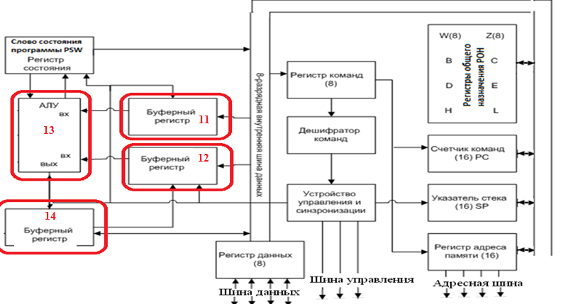
Работа процессора
АЛУ выполняет операцию над данными, находящимися в регистрах и сохраняет результат в аккумуляторе.

Slide 11
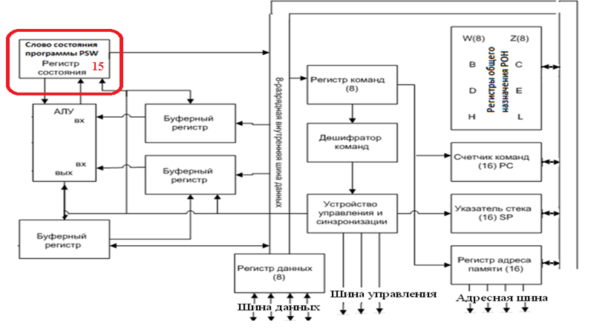
Работа процессора
В регистре слова состояния программы устанавливаются признаки выполнения команды

Slide 12
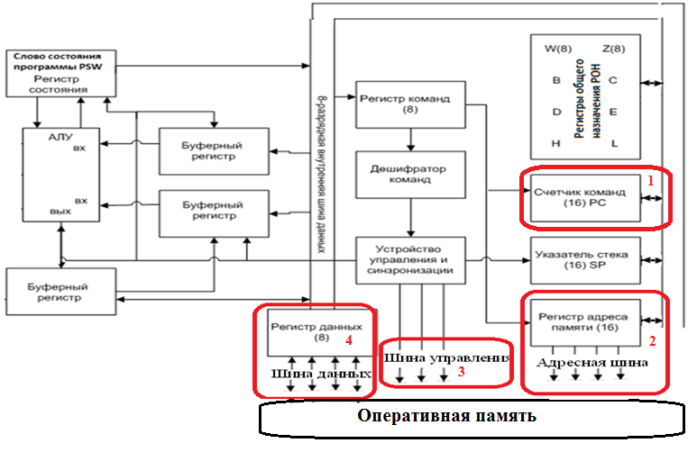
Работа процессора
Считывается следующая команда и цикл повторяется.

Slide 13
Шина или аппаратный интерфейс
Набор аппаратных средства и правила обмена (протоколов), обеспечивающих взаимосвязь устройств между собой
Физически шина состоит из отдельных линий.
Линия шины – это электрический проводник (провод, линия печатного монтажа), по которому распространяется электрический сигнал.
Одна шина может состоять из нескольких подшин, каждая из которых соответствует своему функциональному назначению (шина адреса, шина данных, шина управления и.т.д.)

Slide 14
Классификация интерфейсов
По способу передачи данных.
Параллельные
Одновременная передача всех разрядов (байта, слова и др.) по линиям интерфейса.
Имеет столько линий сколько одновременно передается разрядов.
Последовательные
Последовательная передача бит данных.
Данные передаются пакетами
Для передачи данных требуется минимум две физические линии.
Последовательно - параллельные
Параллельная передача пакетов по нескольким последовательным шинам.

Slide 15
Классификация интерфейсов
По направлению обмена:
Симплексные – только передача или прием в одну сторону
Теле и радио вещание.
Полудуплексные – передача или прием в обе стороны, но в разные моменты времени, по одной и той же линии.
Радиосвязь
Дуплексные – передача и прием в обе стороны одновременно. Требуются отдельные линии для передачи и приема в каждую сторону.
По способу обмена данными:
Синхронные (данные передаются со специальными синхронизирующими сигналами )
Асинхронные (данные передаются без синхросигналов)

Slide 16
Классификация интерфейсов
По способу реализации:
Внутренние - для связи электронных модулей внутри материнской платы:
Системная шина - для связи процессора и памяти
Шина ввода –вывода - для связи процессора с контроллерами интерфейсов устройств ввода вывода (ISA, PCI, PCI-Express).
Внешние (интерфесы ПУ) – для подключения внешних устройств к контроллерам интерфейсов устройств ввода вывода и хранеия
Notes:
Шина ввода –вывода - для связи процессора с контроллерами интерфейсов устройств ввода вывода. Они менее производительны, большего размера (ISA, PCI, PCI - Express).

Slide 17
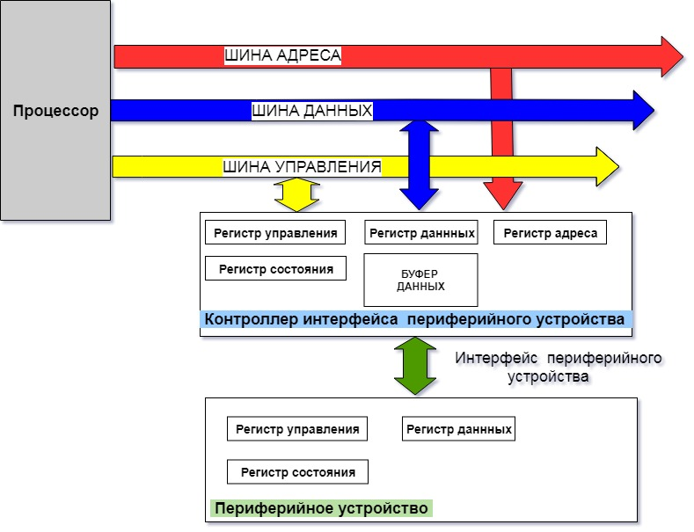
Контроллер интерфейса ввода вывода
ПУ не может подключиться напрямую к процессору
КВВ - промежуточное устройство, которое преобразует сигналы шины ввода вывода процессора в сигналы интерфейса периферийного устройства и управляет работой ПУ.
Notes:
Промежуточное устройство, которое преобразует сигналы шины ввода вывода процессора в сигналы интерфейса периферийного устройства и управляет работой ПУ.

Slide 18
Контроллер ввода-вывода
Содержит, как правило, группу регистров, называемых ПОРТАМИ ввода-вывода.
Типичный состав регистров/портов:
Регистр состояния – хранит текущее состояние контроллера В/В (готов/не готов);
Регистр команд –хранит команды управления контроллером В/В
Регистр данных – для передачи или приема данных;
Регистр адреса – хранит базовый адрес заданный контроллеру
Каждый регистр имеет уникальный адрес на шине ввода вывода процессора, по которому процессор может к нему обращаться.
Адрес регистра состоит из суммы базового адреса назначенного контроллеру ввода вывода + смещение, которое определяет номер регистра в контроллере (30h, 31h, 32h);
Буфер памяти
Временно хранит данные, принимаемые(передаваемые) периферийному устройству.
Служит для выравнивания скоростей работы процессора и ПУ

Slide 19
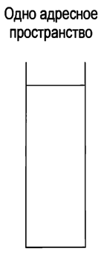
Адресация портов контроллеров на шине ввода – вывода
Одно адресное пространство
Адреса портов отображаются на адресное пространство памяти MMIO – Memory Mapped IO
Каждому регистру, как ячейке памяти, выделен уникальный адрес в общем поле памяти, который физически располагается в контроллере ввода-вывода.
Для обращения к портам используются те же команды, что и для
обращения к памяти
MOV, LODSB,..
Notes:
Мапт
Каждому порту выделен уникальный адрес в общем поле памяти, который физически располагается в контроллере ввода-вывода.
Общие инструкции для обращения по адресам порта и памяти
(используются команды пересылки ассемблера (MOV, LODSB,..).
Адреса формируются ММU процессора
Более производительный и безопасный доступ к портам В/В

Slide 20
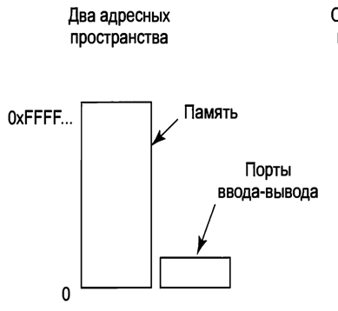
Адресация портов контроллеров на шине ввода - вывода
Два адресных пространства
Для адресации портов используется отдельное адресное пространство.
Для х86 оно составляет 64 Кбайта (16 бит)
PMIO – Port Mapped IO
Для обращения к портам используются специальные инструкции .
in ACCUM, PORT;
out PORT, ACCUM;
Notes:
IN ACCUM, PORT; поместить в аккумулятор AL или AX байт или слово из порта с адресом PORT. Если адрес порта <= FF то адрес порта может указываться непосредственно, если адрес порта > FF, то адрес порта указывается косвенно, через содержимое регистра DX (специальная функция регистра общего назначения).
in al,0a5h;ввести в AL байт данных из ВУ с адресом порта A5h .... mov dx,379h;ввести в аккумулятор AL байт данных из in al,dx;внешнего устройства с адресом порта 379h 7. OUT PORT, ACCUM; переслать из аккумулятора AL или AX байт или слово в ВУ с символическим адресом PORT.
out 0ffh,al; .... mov dx,37Ah;переслать слово данных из AX в ВУ с адре- out dx,ax;сом порта 37Ah дреса портов отражаются на адресное пространство ввода-вывода

Slide 21
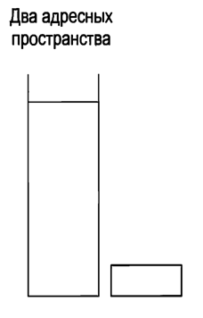
Адресация портов контроллеров на шине ввода - вывода
Гибридный вариант
Используется в х86;
Внутренняя память (буфер) контроллера (если имеется) , находится в адресном пространстве памяти, а адресам портов ввода вывода отводится отдельное адресное пространство.

Slide 22
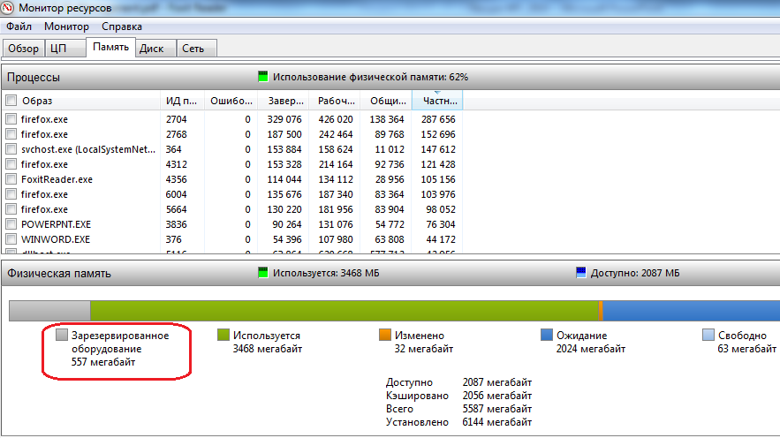
Memory Mapped IO

Slide 23
Организация компьютерной архитектуры на базе процессора х8086

Slide 24
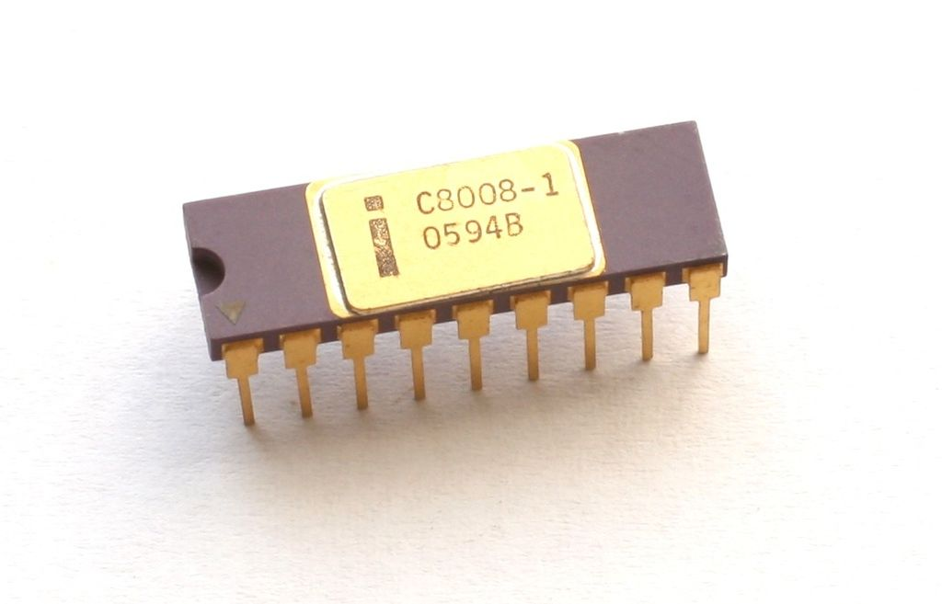
Intel 8008
Intel 8008 (апрель 1972 )
первый 8-битный процессор, для продвинутых калькуляторов, терминалов ввода-вывода;
Тактовая частота процессора – 500 – 800 Кгц

Slide 25
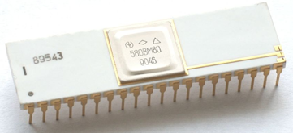
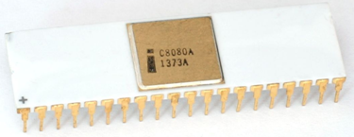
Intel 8080
Intel 8080 (апрель 1974 года ) — 8-битный микропроцессор
Количество регистров: 7
Разрядность регистров: 8 бит
Разрядность шины данных: 8 бит
Разрядность шины адреса: 16 бит
Объём адресуемой памяти: 64 Кбайт
Количество инструкций: 80
Количество транзисторов 4758
Тактовая частота 2 – 4Мгц
Altair-8800.
Отечественный аналог – микропроцессорный комплект серии 580ВМ80

Slide 26
Микропроцессорный комплект
К процессору i8080 компанией Intel был выпущен микропроцессорный комплект поддержки (Сhipset ) в составе:
8259 — контроллер прерываний;
8257 — контроллер прямого доступа в память;
8253 — 3-канальный таймер/счётчик;
8251 — микросхема последовательного интерфейса;
8255 — микросхема трёхканального параллельного интерфейса;
8271 — контроллер накопителя на гибких магнитных дисках;
8275 — контроллер монитора;
8355 — микросхема интерфейса с периферией (с 16 Кбайт ПЗУ).
8216/8226 — шинные формирователи с большой нагрузочной способностью;
8224 — тактовый генератор;
8232 — процессор чисел с плавающей запятой (позднее был заменен на сопроцессор Intel 8087);

Slide 27
Intel 8086
Intel 8086 (июнь 1978)
Количество регистров: 14
Разрядность регистров: 16 бит
Разрядность шины данных: 16 бит
Разрядность шины адреса: 20 бит
Объём адресуемой (адресное пространство) памяти: 1 Мбайт
Адресное пространство I/O: 64 Кбайт
Количество инструкций: 98
Кэш-буфер команд: 6 байт
Количество транзисторов: 29 000

Slide 28
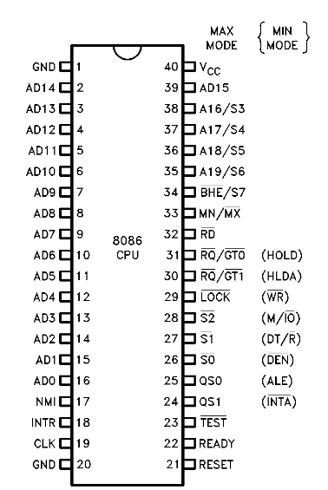
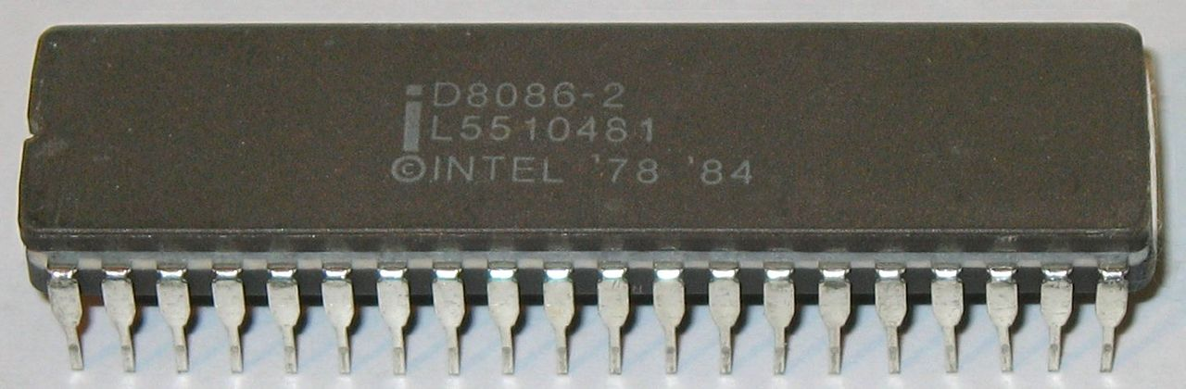
8086

Slide 29
Intel 8088
Intel 8088 (июль 1979)
Количество регистров: 14
Разрядность регистров: 16 бит
Разрядность шины данных: 8 бит
Разрядность шины адреса: 20 бит
Объём адресуемой памяти: 1 Мбайт
Адресное пространство I/O: 64 Кбайт
Количество инструкций: 98
Тактовая частота 5 -10 Мгц.
Notes:
Так как разработанный ранее комплект поддержки процессора был рассчитан на 8-разрядую шину данных, было принято решение выпустить процессор на базе i8086, но с 8 – разрядной шиной данных.
Объём очереди команд: 4 байт (кэш-буфер команд)

Slide 30
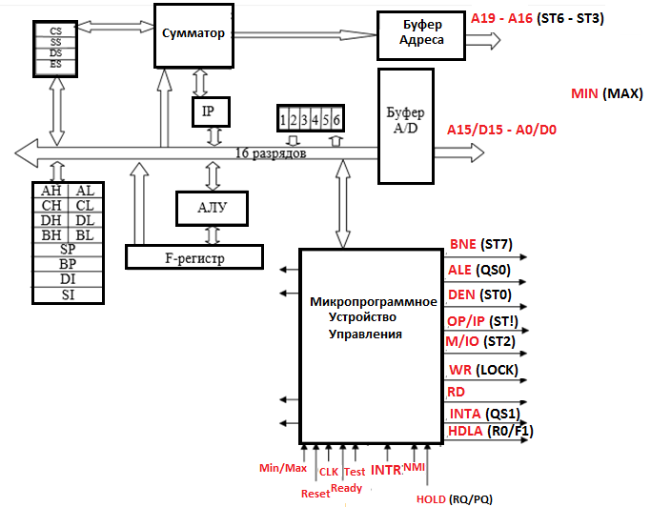
Структурная схема i8086
Notes:
Буфер команд (равносилен регистру команд)– 6 байт так как самая большая команда занимает 6 байт
Адрес команды определялся суммой содержимого сегментного регистра команд + содержимое счетчика команд (IP)
Адрес операндов = сумме содержимого одного из сегментых регистров +эффективный адрес.
Эффективный адрес это смещение в сегменте и определялся в зависимости от способов адресации:
При прямой адресация предполагает, что эффективный адрес является частью команды.
Так как ЭА состоит из 16 разрядов, то и соответствующее поле команды должно иметь такую же длину.
При регистровой косвенной адресации эффективный адрес операнда находится в базовом регистре BX или одном из индексных регистров DI либо SI :
Обозначение имени регистра в квадратных скобках указывает на содержимое соответствующего регистра. Фигурные скобки - символ выбора одной из нескольких возможных альтернатив.
При регистровой относительной адресации эффективный адрес равен сумме содержимого базового или индексного регистра и смещения:
Обозначения disp8 и disp16 здесь и далее указывают на 8- или 16-разрядное смещение соответственно.
Эффективный адрес при базово-индексной адресации равен сумме содержимого базового и индексного регистров, определяемых командой:
Наиболее сложен механизм относительной базово-индексной адресации. Эффективный адрес в этом случае равен сумме 8- или 16-разрядного смещения и базово-индексного адреса:

Slide 31
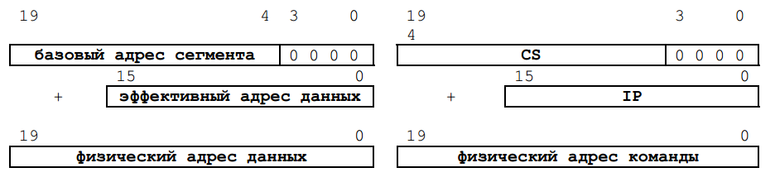
Формирование физического адреса команд и данных (реальный режим)
Физический адрес = сдвинутое на 4 разряда значение сегментного регистра + смещение;
Внутренняя шина и регистры - 16 бит
Внешняя шина адреса памяти - 20 бит
Notes:
Сегмент – это логическая единица памяти объемом до 64 К байт. Каждый сегмент состоит из последовательных ячеек памяти. Сегменты независимы и адресуются отдельно.
Программа назначает сегменту базовый адрес в памяти, с которого сегмент начинается. Чтобы адреса сегментов можно было хранить в регистрах микропроцессора они должны быть 16-ти разрядными. Однако базовый адрес сегмента в общем случае 20-ти разрядный. Поэтому младшие 4 двоичных разряда базового адреса сегмента берутся нулевыми и в написании опускаются. Таким образом сегмент может начинаться не с любого физического адреса, а только с адреса, у которого младшие 4 разряда 0. Кроме базового адреса при логической адресации указывается смещение.
Смещение - это число, определяющее в байтах расстояние от базового адреса начала сегмента до конкретной ячейки памяти.
Базовый адрес начала сегмента хранится в одном из сегментных регистров микропроцессора, а смещение определяется из команды или находится в общем регистре.
Способ адресации определяет, как в команде вычисляется смещение. Результат этого вычисления называется эффективным адресом (EA).
Адрес операндов = сумме содержимого одного из сегментых регистров +эффективный адрес.
Эффективный адрес это смещение в сегменте и определялся в зависимости от способов адресации:
При прямой адресация предполагает, что эффективный адрес является частью команды.
Так как ЭА состоит из 16 разрядов, то и соответствующее поле команды должно иметь такую же длину.
При регистровой косвенной адресации эффективный адрес операнда находится в базовом регистре BX или одном из индексных регистров DI либо SI :
Чтобы упростить обращения к памяти, за каждой командой закрепляется сегментный регистр по умолчанию, т.е.
команды адресуются через CS:IP,
стек через SS:SP,
данные через DS:[смещение] и ES:[смещение].
Обозначение имени регистра в квадратных скобках указывает на содержимое соответствующего регистра. Фигурные скобки - символ выбора одной из нескольких возможных альтернатив.
При регистровой относительной адресации эффективный адрес равен сумме содержимого базового или индексного регистра и смещения: Bx, Bp, SI,DI
Обозначения disp8 и disp16 здесь и далее указывают на 8- или 16-разрядное смещение соответственно.
Эффективный адрес при базово-индексной адресации равен сумме содержимого базового и индексного регистров, определяемых командой: Bx +
Наиболее сложен механизм относительной базово-индексной адресации. Эффективный адрес в этом случае равен сумме 8- или 16-разрядного смещения и базово-индексного адреса:

Slide 32
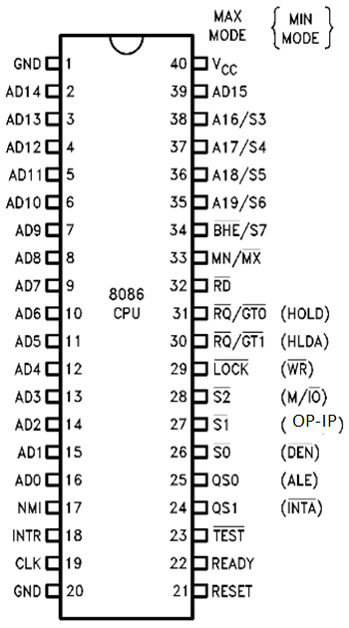
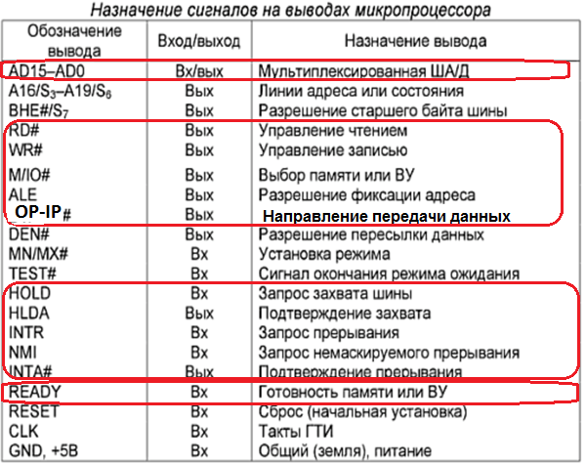
Назначение выводов х8086

Slide 33
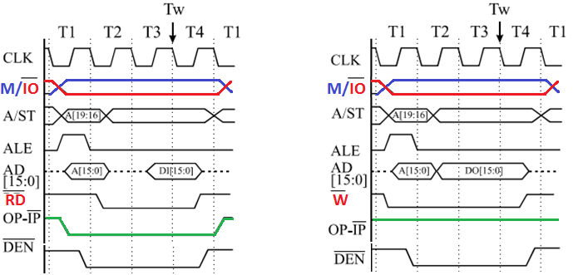
Машинный цикл процессора (чтение/запись )
Машинный цикл чтения / записи занимает четыре такта генератора
Частота тактового генератора 2-6 МГЦ

Slide 34
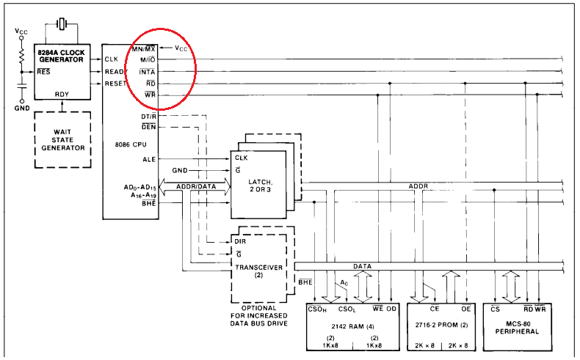
Минимальный режим
Минимальный – сигналы управления внешней шиной
вырабатывает один процессор

Slide 35
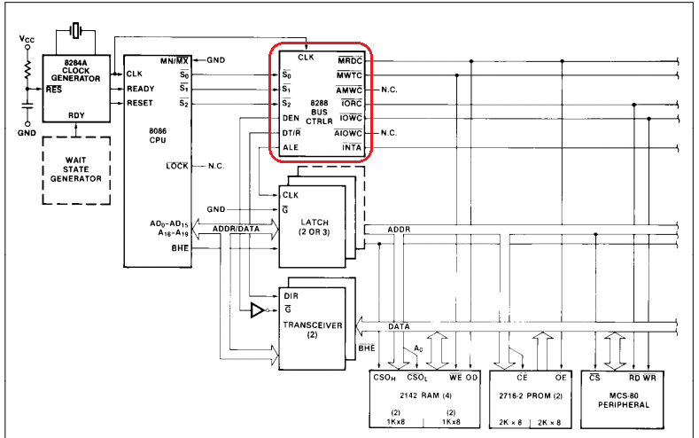
Максимальный режим
Мультипроцессорный режим - для подключения нескольких процессоров (сопроцессора) к общей шине .
Сигналы управления внешней шиной вырабатывает специальный контроллер шины.

Slide 36
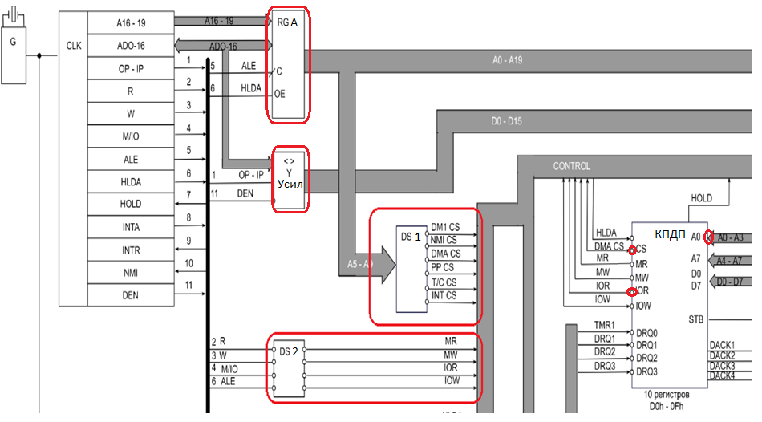
Структурная схема IBM PC XT
Сигнал CS =0 переводит выходы соответствующего контроллера из третьего
состояния (выводит его из состояния «спячки»)
Notes:
RGA – Служит для сохранения адреса памяти или порта В/В на время обращения по адресу
Усилитель – служит для выбора направления передачи данных от процессора или к процессору и усиления сигналов данных на шине данных
DS1-дешифрирует разряды А5-А9 адреса для выбора контроллера В/В (базовый адрес). Выходы дешифратора в виде сигналов CS (Chip Select ) подаются на аналогичные входы контроллеров ввода-вывода. Смещение относительно базового адреса задается разрядами А0-А4 адреса, поступающими на адресные входы выбранных контроллеров.
DS2- дешифрирует сигналы R, W, М/IO процессора и вырабатывает сигналы записи или чтения памяти или выбранного сигналом CS контроллера ввода-вывода.
КПДП – контроллер прямого доступа к памяти

Slide 37
Схема включения процессора
RGA – регистр адреса
Служит для хранения адреса памяти или порта В/В на ША в течение времени обращения процессора по данному адресу.
Усилитель
служит для выбора направления передачи данных от процессора или к процессору и усиления сигналов данных на ШД
DS1
дешифрирует разряды А5-А9 адреса для выбора контроллера В/В (базовый адрес). Выходы дешифратора в виде сигналов CS (Chip Select ) подаются на аналогичные входы контроллеров ввода-вывода.
Смещение относительно базового адреса задается разрядами А0-А4 адреса, поступающими на адресные входы выбранных контроллеров.
DS2
дешифрирует сигналы R, W, М/IO процессора в сигналы на ШУ MR, MW, RIO, WIO для записи/чтения ячейки памяти или выбранного сигналом CS регистра контроллера ввода-вывода
КПДП – контроллер прямого доступа к памяти

Slide 38
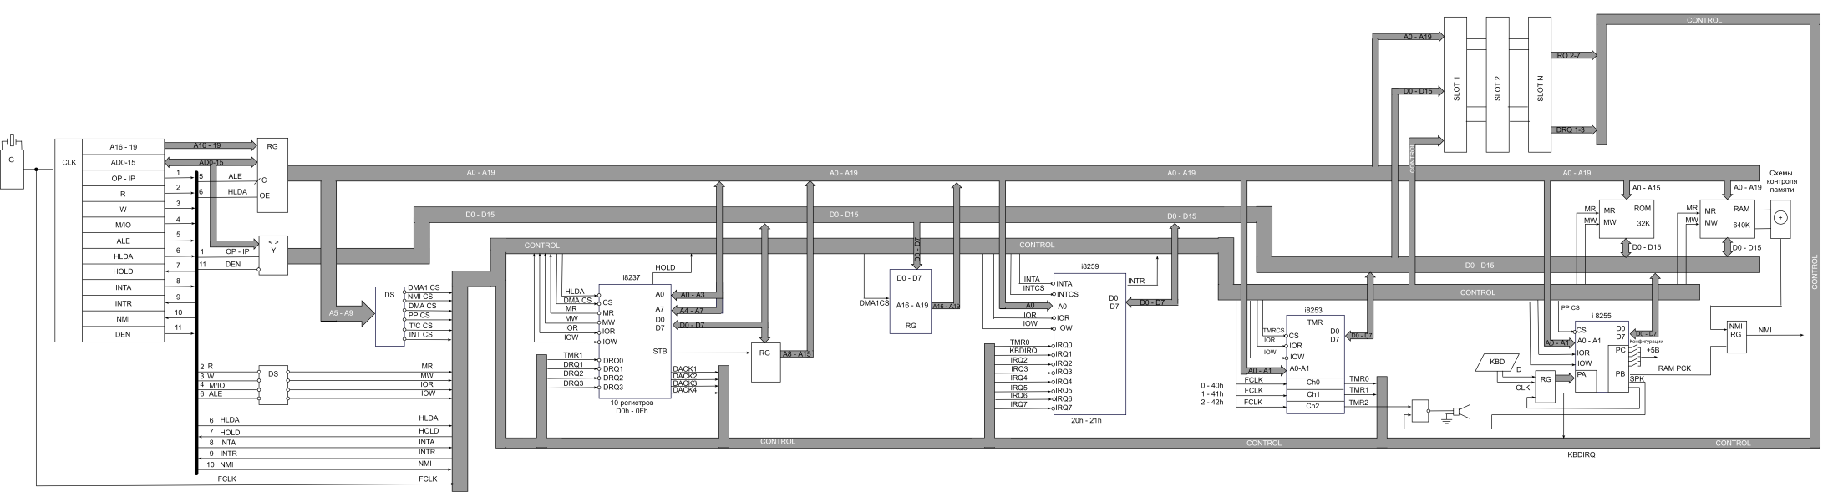
Обобщенная схема

Slide 39
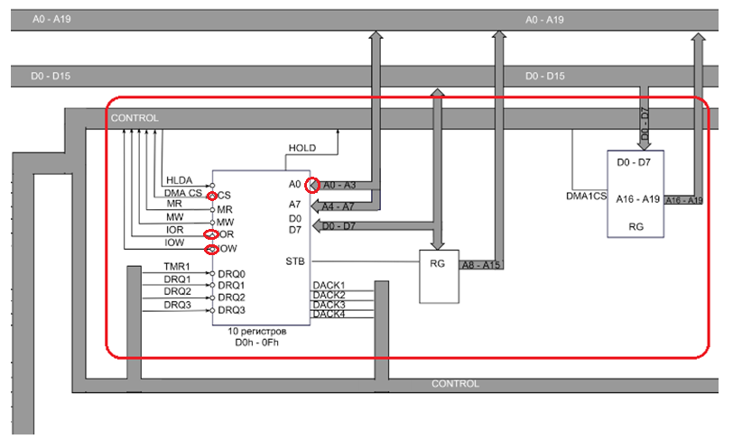
Контроллер прямого доступа к памяти КПДП запись в регистры

Slide 40
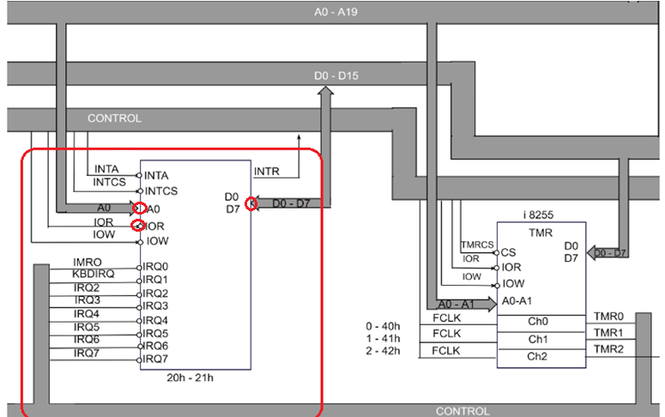
Контроллер прерываний и трехканальный таймер

Slide 41
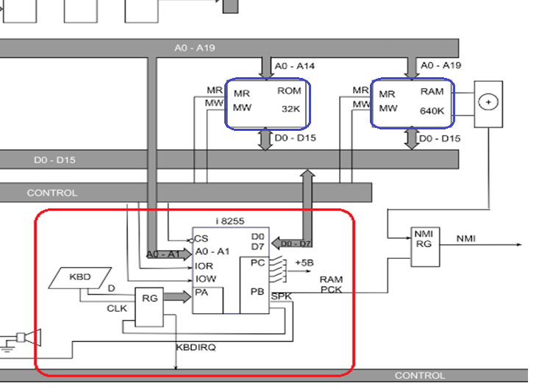
Программируемы параллельный интерфейс ROM, RAM

Slide 42
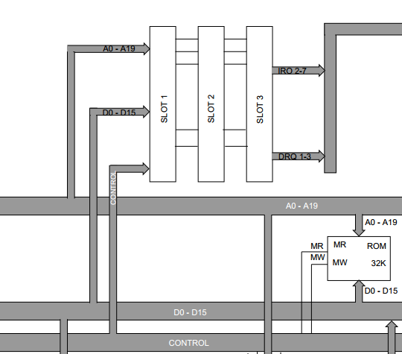
Слоты расширения

Slide 43
Контроллер прямого доступа
Контроллер прямого доступа к памяти (DMA - Direct Memory Access) обеспечивает высокоскоростной обмен данными между контроллером ввода-вывода и ОЗУ без участия центрального процессора.
Позволяет освободить процессор для выполнения вычислений параллельно с обменом.
Функции контроллера ПДП выполняла микросхема i8237А

Slide 44
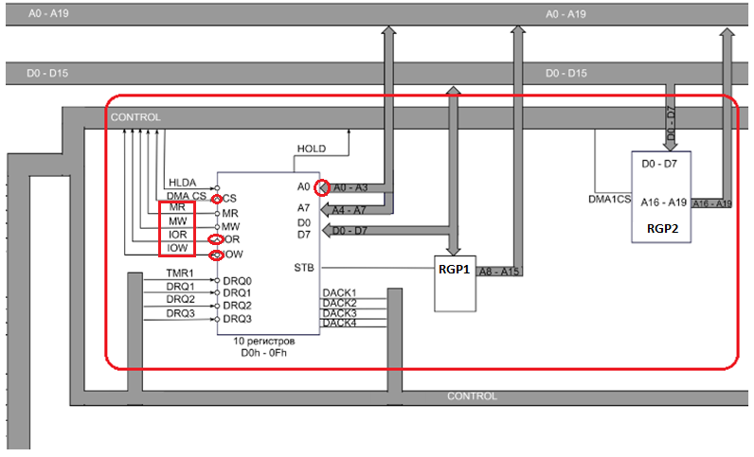
Контроллер ПДП
Регистры RGP1 и RGP2 служат для расширения адреса до 20 бит.

Slide 45
Основные сигналы
DRQ – запрос от устройства к КПДП на ПДП
HOLD – запрос от КПДП к процессору на захват шины
HLDA – ответ процессора КПДП и отключение от шины
DACK – захват шины КПДП и разрешение устройству ПДП
А0-А7, А9-А15 - адрес выставляемый КПДП
IOR,IOW,MR,MW – запись чтение устройства и памяти.
D0-D7 – данные
DMA CS – сигнал CS от выбор

Slide 46
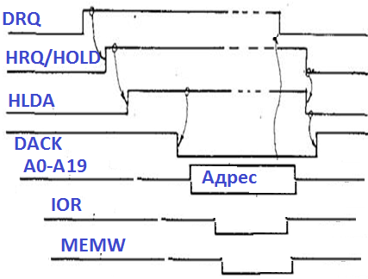
Диаграмма работы
Контроллер может работать в режиме передачи блока данных
и в режиме одиночной передачи.
Контроллер ПДП может быть выполнен в виде отдельного устройства (системный КПДП) или в виде внутреннего устройства соответствуюещего контроллера ввода вывода (контроллера HDD, USB и др,. т.е. может быть несколько )

Slide 47
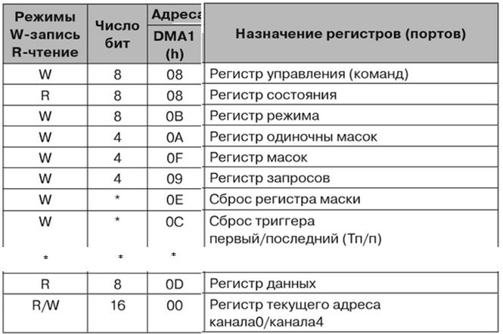
Внутренние регистры
Адреса регистров в диапазоне 00h – 0Fh

Slide 48
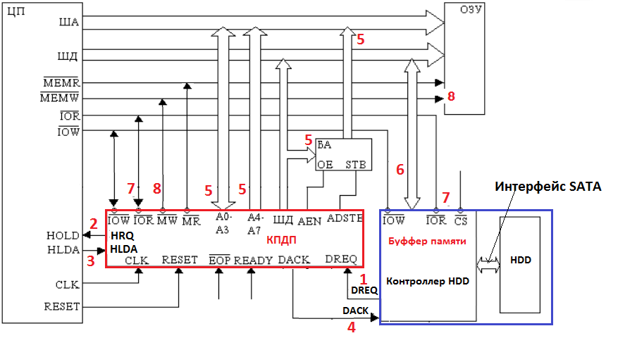
Последовательность передачи при ПДП на примере контроллера HDD
Notes:
Общие принципы организации ПДП. Режим ПДП является самым скорост-
ным способом обмена, который реализуется с помощью специальных аппарат-
ных средств – контроллеров ПДП без использования программного обеспече-
ния.
Контроллер ПДП может работать в двух основных
режимах: с ЦП и выполнения циклов ПДП. В режиме работы с ЦП контроллер
воспринимается им как внешнее устройство, а после загрузки управляющих
слов переходит в пассивное состояние S1. В этом состоянии контроллер нахо-
дится до тех пор, пока на вход одного из каналов не поступит запрос на ПДП
DREQ или этот запрос не будет выставлен программно от ЦП.
Для осуществления режима ПДП контроллер должен выполнить ряд по-
следовательных операций (рис. 3.38):
1) принять запрос DREQ на ПДП от ВУ;
2) сформировать запрос HRQ на захват шин для ЦП;
3) принять сигнал HLDA, подтверждающий этот факт после того, как ЦП вой-
дет в состояние захвата (ШД, ША, ШУ в z-состояние);
4) сформировать сигнал DACK, сообщающий ВУ о начале выполнения циклов
ПДП;
5) сформировать на ША адрес ячейки памяти, предназначенный для обмена;
6) выработать сигналы MR, IOW и MW, IOR, обеспечивающие управление обме-
ном;
7) по окончании цикла ПДП либо повторить цикл ПДП, изменив адрес, либо
прекратить ПДП, снятием запроса на ПДП
Циклы ПДП выполняются с последовательно расположенными ячейками па-
мяти, поэтому контроллер ПДП должен иметь счетчик адреса ОЗУ. Число цик-
лов ПДП определяется специальным счетчиком. Управление обменом осущест-
вляется специальной логической схемой, формирующей в зависимости от типа
обмена пары управляющих сигналов: MR, IOW (циклы чтения), MW, IOR (циклы
записи). Из изложенного следует, что контроллер ПДП по запросу должен взять
на себя управление системными шинами и выполнять совмещенные циклы чте-

Slide 49
Инициализация контроллера DMA
Процессор «знает» с какой областью памяти работает внешнее устройство (начальный адрес области памяти и количество передаваемых байт)
При инициализации КПДП задается :
начальный адрес оперативной памяти для обмена;
число передаваемых байт;
направление обмена, а также устанавливаются требуемые режимы работы (одиночная или блочная передача и т. д.).

Slide 50
Последовательность операций при ПДП
1. Инициализация контроллера
2. Принять Запрос (DRЕQ) на ПДП от контроллера HDD к контроллеру ПДП
3. Выставить запрос (HRQ) от контроллера ПДП к процессору на захват шины
4. Ответ процессора (HLDA) контроллеру ПДП (процессор переводит свои выводы в третье состояние и отключается от ША, ШД, ШУ)
5. Контроллер ПДП берет на себя управление шинами и выставляет адрес памяти на шину адреса и передает сигнал ответа DACK N в контроллер HDD
6. Контроллер ПДП последовательно вырабатывает сигналы IOR и MEMW при записи в память и IOW и MEMR при чтении памяти. Байт данных переписывается напрямую из буфера КВВ HDD в ОП.
7. Пункты 5-6 повторяются пока не будут переданы все данные, количество которых задано в КПДП.
8. Контролер ПДП вырабатывает запрос на прерывание по окончании передачи
Notes:
Общие принципы организации ПДП. Режим ПДП является самым скорост-
ным способом обмена, который реализуется с помощью специальных аппарат-
ных средств – контроллеров ПДП без использования программного обеспече-
ния. Для осуществления режима ПДП контроллер должен выполнить ряд по-
следовательных операций (рис. 3.38):
1) принять запрос DREQ на ПДП от ВУ;
2) сформировать запрос HRQ на захват шин для ЦП;
3) принять сигнал HLDA, подтверждающий этот факт после того, как ЦП вой-
дет в состояние захвата (ШД, ША, ШУ в z-состояние);
4) сформировать сигнал DACK, сообщающий ВУ о начале выполнения циклов
ПДП;
5) сформировать на ША адрес ячейки памяти, предназначенный для обмена;
6) выработать сигналы MR, IOW и MW, IOR, обеспечивающие управление обме-
ном;
7) по окончании цикла ПДП либо повторить цикл ПДП, изменив адрес, либо
прекратить ПДП, снятием запроса на ПД

Slide 51
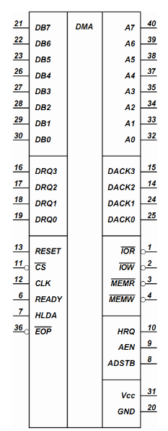
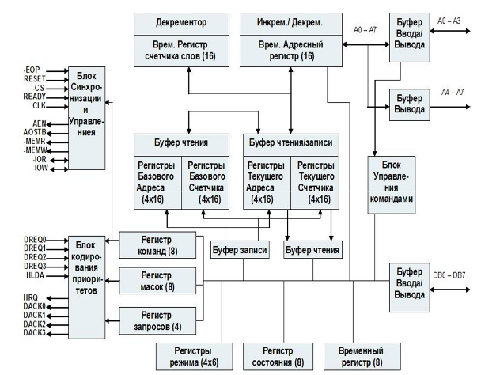
Внутренняя структура

Slide 52
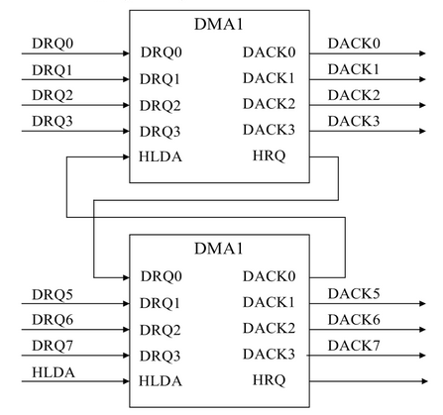
Каскадирование контроллеров ПДП

Slide 53
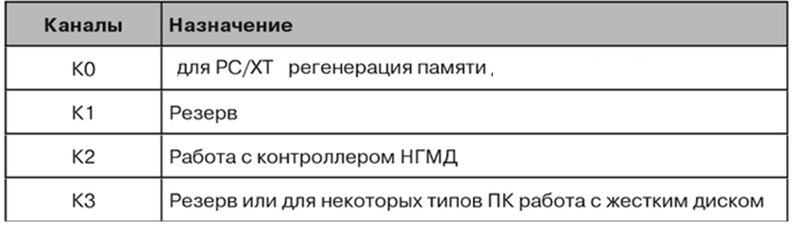
Каналы ПДП для РС ХТ
В РС ХТ на нулевой канал КПДП каждые 15 мкс подается сигнал от первого канала таймера, по которому КПДП совершает «перебор» ячеек ОП для регенерации их содержимого.

Slide 54
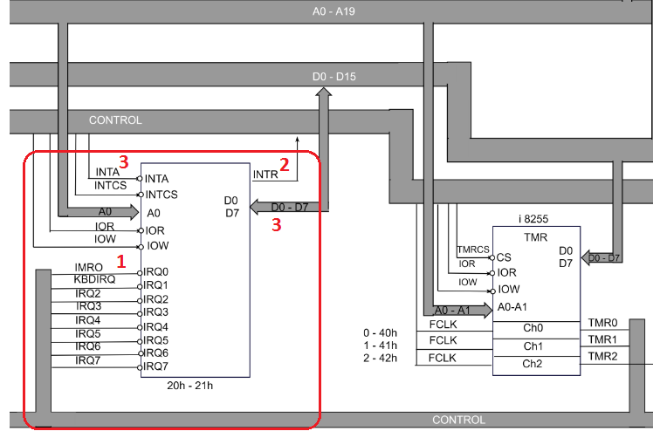
Контроллер прерываний i8259
IRQ0-IRQ7 входы запросов на прерывание
INTCS – выбор чипа контроллера прерываний от дешифратора базового адреса
INT – запрос на прерывание к процессору
INTА – ответ процессора
А0 – выбор внутренних регистров, RD/WR – запись/чтение
D0-D7 шина данных,

Slide 55
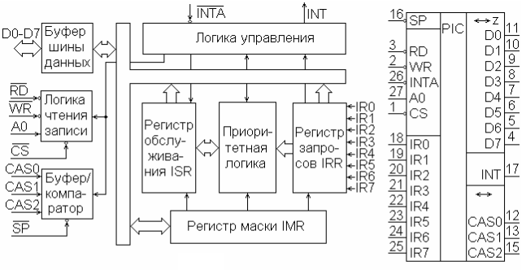
Контроллер прерываний i8259
Notes:
Запросы на
прерывание от ВУ подаются на входы IRO-IR7 и запоминаются в регистре за-
просов IRR (Interrupt Request Reqister) (см. рис. 3.19). Регистр обслуживания
ISR (In Service Reqister) содержит все запросы, которые в данное время нахо-
дятся в стадии обслуживания. Регистр маски IMR (Interrupt Mask Reqister) ис-
пользуется для маскирования отдельных запросов. Запрет некоторого запроса
осуществляется установкой 1 в соответствующем регистре IMR.
Приоритетная логика выбирает запрос на прерывание с наивысшим при-
оритетом из числа поступивших и сравнивает его с текущим приоритетом за-
просов, находящихся на обслуживании. Если приоритет выделенного из посту-
пивших превышает приоритет текущего, то ВН59 генерирует сигнал INT к МП.
Микропроцессор подтверждает прием запроса INT генерацией сигнала INTA#,
под воздействием которого запрос с высшим приоритетом из IRR фиксируется
в соответствующем разряде ISR. Принятый к обслуживанию сбрасывается в ре-
гистре IRR и прием нового запроса разрешается. Одновременно с этим ВН59
генерирует код команды CALL (0CDh), который по ШД принимается МП. В
ответ ВМ80/ВМ85 инициируют еще два следующих друг за другом INTA-
цикла, в которых ВН59 передает в МП полный адрес программы обслуживания
прерывания, принятого к обработке. Сначала передается младший байт, а затем
старший байт адреса. Установленный в ISR бит остается в состоянии 1 до окон-
чания процедуры обслуживания. В конце процедуры специальной командой
окончания прерывания соответствующий разряд регистра ISR сбрасывается.
Контроллер прерываний ВН59 может быть настроен на один из четырех
режимов определения приоритетных запросов.
1. Режим фиксированных приоритетов. Входу IRQ присваивается наивысший при-
оритет, а приоритеты других входов убывают по мере возрастания их номера.
2. Векторные прерывания с циклическим перераспределением приоритетов. После
каждого обслуженного прерывания вся система приоритетов изменяется по кру-
гу, то есть последний обслуженный код имеет наименьший приоритет.
3. Векторные прерывания с адресуемыми распределениями приоритетов. В
этом режиме номер входа, который имеет наивысший приоритет, указывает-
ся программно. Приоритеты остальных устройств распределяются по кругу.
4. Прерывание по результату опроса. Инициатива по обслуживанию прерыва-
ния исходит не от ВУ, а от микропроцессора. С помощью оперативного
управляющего слова OCW3 МП устанавливается режим поллинга и осущест-
вляется выбор регистров IRR или ISR для чтения содержимого. Контроллер
ВН59 в цикле чтения при А0=0 выдает на шину данных код запроса с наи-
высшим приоритетом.
Программирование ВН59 осуществляется двумя типами управляющих слов:
ICW (Initialization Command Word) и OCW (Operation Command Word). На рис.
3.20 представлена последовательность инициализации. Три управляющих слова
ICW1-ICW3 загружаются перед началом работы и устанавливают БИС в режим
фиксированных приоритетов. Для оперативного управления работой контрол-
лера в любое время в него могут быть загружены команды управления OCW1-

Slide 56
Внутренние регистры
Регистр запросов IRR ( Interrupt request register ) – запоминает все запросы на входе IRQ.
Регистр состояния ISR ( Interrupt Status Register ) – задает приоритет обработки прерываний
Регистр маскирования IMR ( Interrupt Mask Register ) – запрещает отдельные прерывания
Адреса регистров
ISR: 20H IMR:21H
Обращение к IRR с помощью специальных управляющих слов
Notes:
Содержимое регистра IRR переписывается в ISR по первому сигналу ответа INTA от микроконтроллера
Запросы на
прерывание от ВУ подаются на входы IRO-IR7 и запоминаются в регистре за-
просов IRR (Interrupt Request Reqister) (см. рис. 3.19). Регистр обслуживания
ISR (In Service Reqister) содержит все запросы, которые в данное время нахо-
дятся в стадии обслуживания. Регистр маски IMR (Interrupt Mask Reqister) ис-
пользуется для маскирования отдельных запросов. Запрет некоторого запроса
осуществляется установкой 1 в соответствующем регистре IMR.
Приоритетная логика выбирает запрос на прерывание с наивысшим при-
оритетом из числа поступивших и сравнивает его с текущим приоритетом за-
просов, находящихся на обслуживании. Если приоритет выделенного из посту-
пивших превышает приоритет текущего, то ВН59 генерирует сигнал INT к МП.
Микропроцессор подтверждает прием запроса INT генерацией сигнала INTA#,
под воздействием которого запрос с высшим приоритетом из IRR фиксируется
в соответствующем разряде ISR. Принятый к обслуживанию сбрасывается в ре-
гистре IRR и прием нового запроса разрешается. Одновременно с этим ВН59
генерирует код команды CALL (0CDh), который по ШД принимается МП. В
ответ ВМ80/ВМ85 инициируют еще два следующих друг за другом INTA-
цикла, в которых ВН59 передает в МП полный адрес программы обслуживания
прерывания, принятого к обработке. Сначала передается младший байт, а затем
старший байт адреса. Установленный в ISR бит остается в состоянии 1 до окон-
чания процедуры обслуживания. В конце процедуры специальной командой
окончания прерывания соответствующий разряд регистра ISR сбрасывается.
Контроллер прерываний ВН59 может быть настроен на один из четырех
режимов определения приоритетных запросов.
1. Режим фиксированных приоритетов. Входу IRQ присваивается наивысший при-
оритет, а приоритеты других входов убывают по мере возрастания их номера.
2. Векторные прерывания с циклическим перераспределением приоритетов. После
каждого обслуженного прерывания вся система приоритетов изменяется по кру-
гу, то есть последний обслуженный код имеет наименьший приоритет.
3. Векторные прерывания с адресуемыми распределениями приоритетов. В
этом режиме номер входа, который имеет наивысший приоритет, указывает-
ся программно. Приоритеты остальных устройств распределяются по кругу.
4. Прерывание по результату опроса. Инициатива по обслуживанию прерыва-
ния исходит не от ВУ, а от микропроцессора. С помощью оперативного
управляющего слова OCW3 МП устанавливается режим поллинга и осущест-
вляется выбор регистров IRR или ISR для чтения содержимого. Контроллер
ВН59 в цикле чтения при А0=0 выдает на шину данных код запроса с наи-
высшим приоритетом.
Программирование ВН59 осуществляется двумя типами управляющих слов:
ICW (Initialization Command Word) и OCW (Operation Command Word). На рис.
3.20 представлена последовательность инициализации. Три управляющих слова
ICW1-ICW3 загружаются перед началом работы и устанавливают БИС в режим
фиксированных приоритетов. Для оперативного управления работой контрол-
лера в любое время в него могут быть загружены команды управления OCW1-

Slide 57
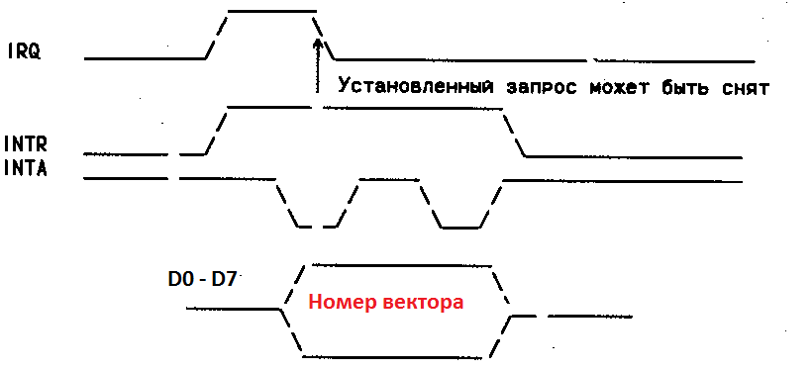
Временная диаграмма
Notes:
По первому сигналу INTA номер вход запроса на прерывание переписывается из регистра IRR в регистр ISR G
По второму сигналу INTA номер вектора прерывания считывается в процессор из 8259 по шине данных
Процессор получив номер прерывания умножает его на 4 (умножает на 2) и получает адрес в таблице по которому находится вектор прерывания (адрес состоит из 4 байт сегмент:смещение)

Slide 58
Порядок операций при прерывании
1. Инициализация контроллера
2. Контроллер устройства В/В вырабатывает сигнал запроса на прерывание, который поступает на входы IRQ0-IRQ7 КПР
3. КПР вырабатывает сигнал запроса на прерывание INTR процессору, который поступает на соответствующий вход процессора
4. Процессор в ответ вырабатывает два раз сигнал подтверждения прерывания INT A контроллеру В/В.
Первый раз биты запроса на прерывание фиксируется в регистре запросов IRR.
Второй раз номер прерывания (вектора) по шине данных считывается в процессор, разрешая запись новых запросов прерываний IRR.
5. В процессоре номер вектора умножается на 4 (сдвигается влево на два бита) и получается адрес в таблице векторов прерываний, по которому хранится адрес начала обработчика прерываний.

Slide 59
Приоритеты прерываний
IRQ# Номер вектора Устройство 0 08h Системный таймер 1 09h Клавиатура 2 0Ah Зарезервировано(2-ой 8259) 3 0Bh Последовательный порт(COM1) 4 0Ch Последовательный порт(COM2) 5 0Dh Жесткий диск 6 0Eh Дисковод 7 0Fh Принтер(LPT1)
В реальном режиме для обработки прерываний IRQ0-IRQ7 используются номера прерываний от 08h до 0Fh.
Немаскируемые прерывания (HMI)
1) От сопроцессора
2) Ошибки паритета памяти
3) От контролеров внешних устройств, размещенных в слотах расширения
Notes:
Для обработки прерываний в реальном режиме процессор использует таблицу векторов прерываний. Эта таблица располагается в самом начале оперативной памяти, т.е. её физический адрес - 00000.
Таблица векторов прерываний реального режима состоит из 256 элементов по 4 байта, таким образом её размер составляет 1 килобайт. Элементы таблицы - дальние указатели на процедуры обработки прерываний. Указатели состоят из 16-битового сегментного адреса процедуры обработки прерывания и 16-битового смещения. Причём смещение хранится по младшему адресу, а сегментный адрес - по старшему.
Когда происходит программное или аппаратное прерывание, текущее содержимое регистров CS, IP а также регистра флагов FLAGS записывается в стек программы (который, в свою очередь, адресуется регистровой парой SS:SP). Далее из таблицы векторов прерываний выбираются новые значения для CS и IP, при этом управление передаётся на процедуру обработки прерывания.
Перед входом в процедуру обработки прерывания принудительно сбрасываются флажки трассировки TF и разрешения прерываний IF. Поэтому если ваша процедура прерывания сама должна быть прерываемой, вам необходимо разрешить прерывания командой STI. В противном случае, до завершения процедуры обработки прерывания все прерывания будут запрещены.
Завершив обработку прерывания, процедура должна выдать команду IRET, по которой из стека будут извлечены значения для CS, IP, FLAGS и загружены в соответствующие регистры. Далее выполнение прерванной программы будет продолжено.
Что же касается аппаратных маскируемых прерываний, то в компьютере IBM AT и совместимых с ним существует всего шестнадцать таких прерываний, обозначаемых IRQ0-IRQ15. В реальном режиме для обработки прерываний IRQ0-IRQ7 используются вектора прерываний от 08h до 0Fh, а для IRQ8-IRQ15 - от 70h до 77h.

Slide 60
Инициализация контроллера
Программирование i8259 осуществляется двумя типами управляющих слов:
Командные слова инициализации ICW (Initialization Command Word) ICW1-ICW3 загружаются перед началом работы и устанавливают режим работы контроллера:
Количество каскадно-соединенных контроллеров
Тип процессора
Начальный вектор блока векторов прерываний (для диапазона 08h – 0Fh загружается 08h )
И др.
Командные слова операций OCW (Operation Command Word). Для оперативного управления работой контроллера.
Управление приоритетом прерываний
Управление логикой контроллера (например, чтение и сброс битов регистра IRR )
Notes:
Один адресный вход, а надо адресовать три регистра

Slide 61
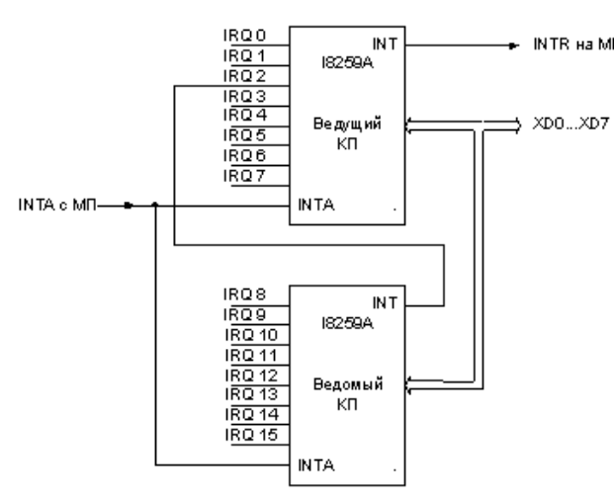
Каскадирование контроллеров

Slide 62
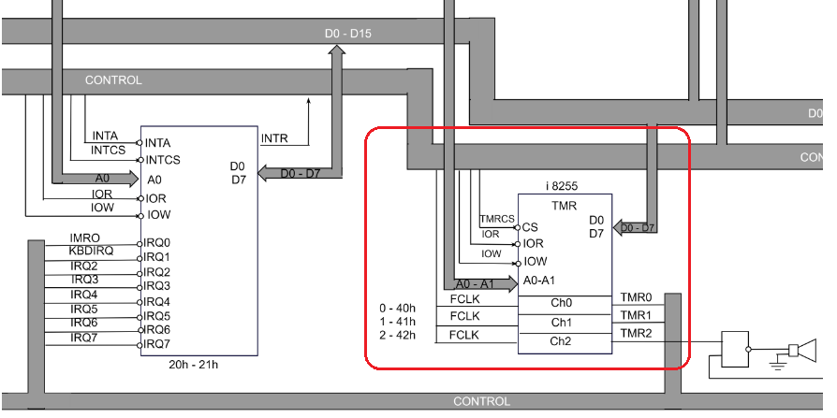
Трехканальный таймер
040h - нулевой канал
041h – первый канал
042h - второй канал
043h – для задания режимов работы каналов таймера.

Slide 63
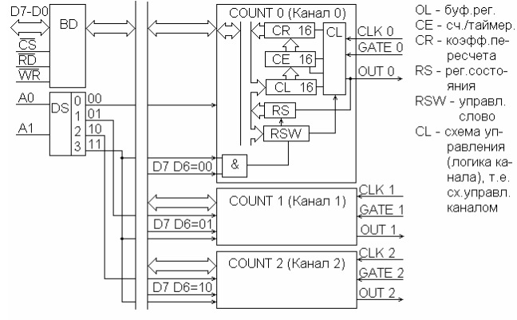
Таймер i8253
Каждый канал представляет собой независимый счетчик с программно-управляемым коэффициентом пересчета, который может работать в шести режимах

Slide 64
Трехканальный таймер i8253 для РС ХТ
Нулевой канал
Используется для ведения системного времени, вызывая каждую 1/18 секунды прерывание процессора и запуская программу, увеличивающую содержимое четырех байт памяти (начиная с адреса 046Сh) на 1.
Первый канал
Каждые 15мкс обращается к каналу контроллера ПДП и запускает процедуру регенерации ОЗУ.
Второй канал
Генерирует частоту, выдаваемую на звуковую головку для генерации звуковых сигналов. (например, при ошибках памяти )

Slide 65
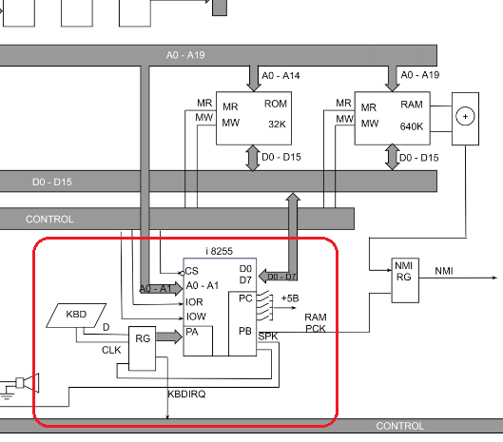
PPI (Programmable Parallel Interface) i8255A.
Код нажатой клавиши запоминается в специальном регистре и по нему вырабатывается
запрос на прерывание, который поступает на вход IRQ1, контроллера прерываний

Slide 66
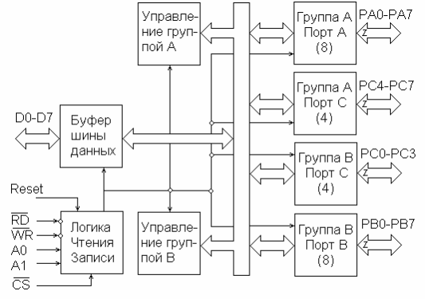
Структурная схема i8255

Slide 67
Программируемый параллельный интерфейс
PPI (Programmable Parallel Interface) i8255A.
Включает три двунаправленных байтовых порта (А, В и С).
Порт А (адрес 60h)
Для чтения поступающего с клавиатуры сканкода нажатой клавиши (после нажатия клавиши, возникает прерывание IRQ1 по которому обработчик считывает с порта А код нажатой клавиши)
Порт В (адрес 61h)
Для вывода управляющих сигналов различного назначения (например для разрешения или запрещения звуковых сигналов).
Порт С (адрес 62h)
используется BIOS и ОС для чтения свитчей конфигурации оборудования системы. Позже эта функция перенесена в CMOS – память BIOS
Позже микросхема i8255 использовалась в качестве параллельного порта (LPT интерфейса) для подключения различных устройств (например, принтера)

Slide 68
Универсальный последовательный синхронно-асинхронный приемо-передатчик i8251 (COM порт) USART – Universal Synchronous/Asynchronous Resiver/Тransmitter
Реализует синхронно-асинхронными канал последовательной связи для подключения различных устройств (например, модемов).
В некоторых моделях использовался для подключения мышки и других устройств.
В настоящее время в архитектуре ПК заменен USB.
Широко используется во встроенных системах в силу своей простоты.
Notes:
представляет собой программируемую микросхему, реализующую синхронно-асинхронными канал последовательной связи.
Основу передатчика составляет 13-разрядный сдвиговый регистр, хранящий очередной код передаваемого символа. Разряды:
12 и 11 регистра используются для формирования стоп-битов,
10 – для записи контрольного бита,
9 – 2 – для хранения данных,
1 – для формирования старт-битов, последний разряд
0 используется как промежуточный.
В первых моделях использовался для подключения мышки
Универсальный синхронно-асинхронный приемо-передатчик УСАПП
(USART – Universal Synchronous/Asynchronous Resiver/Тransmitter) КР580ВВ51
(далее ВВ51) представляет собой программируемую микросхему, реализую-
щую интерфейс МПС с синхронно-асинхронными каналами последовательной
связи. В состав ВВ51 (рис. 3.12) входят передатчик, приемник, буфер шины
данных и схемы управления передатчиком, приемником, модемом
Основу передатчика составляет 13-разрядный сдвиговый регистр, хранящий
очередной код передаваемого символа. Разряды 12 и 11 регистра используются
для формирования стоп-битов, 10 – для записи контрольного бита, разряды 9 –
2 – для хранения данных, 1 – для формирования старт-битов, последний разряд
0 используется как выходной буфер. Схема управления передатчиком отслежи-
вает прием новых данных, добавляет к ним контрольный бит, старт-бит, стопо-
вый бит и синхронизирует вывод из регистра сдвига в линию TxD (Transmitter
Data)
Приемник состоит из входного формирователя, двух 9-разрядных регист-
ров сдвига, двух регистров для хранения синхросимволов, схемы управления и
схемы синхронизации. Информация со входа RxD (Resiver Data) последова-
тельно поступает через входной буфер и далее в регистры сдвига. Управление
записью входной информации осуществляется схемой управления приемником,
содержащей логику формирования синхроимпульсов приема, счетчик числа
принятых битов, схему контроля четности, триггер ошибки четности РЕ (Parity
Error), триггер ошибки кадра FE (Framming Error) и триггер ошибки переполне-
ния ОЕ (Overrun Error)

Slide 69

Структурная схема
В состав входят передатчик, приемник, буфер шины
данных и схемы управления передатчиком, приемником

Slide 70
Cтруктура шина ISA
Industry Standart Architecture
ШД
ША
Проц.
ОЗУ
ШУ
ISA
Сист. К
Кон. Пр.
К П Д П
Кон.В-В
Кон.В-В

Slide 71
Организация взаимодействия с ПУ
Программный ввод – вывод
По прерываниям
Прямой доступ к памяти

